Slide 1
RIGHTS OF PUBLICITY
국제 협력 위원회
유희성,김효진,곽상은,김민송,신수진
김혜윤,홍정아,남궁유진,나고은

Slide 2
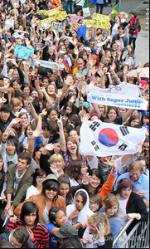
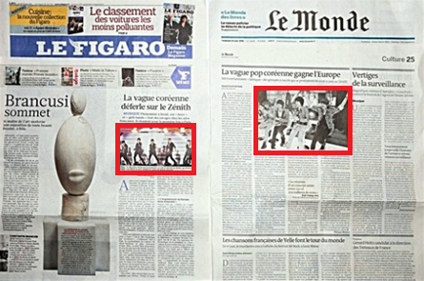
요즘엔 한류가 대세!!

Slide 3
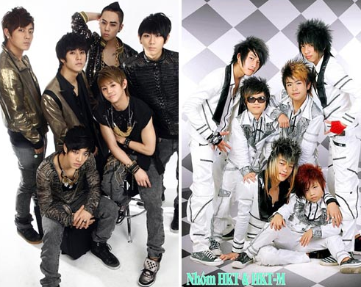
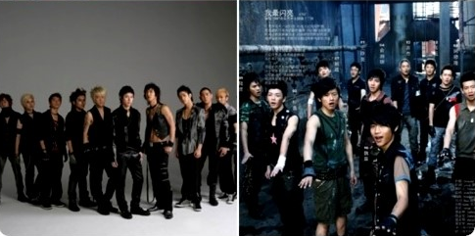
한류 열풍에 따른 문제점
B1A4
비스트
소녀시대
슈퍼주니어
인피니트

Slide 4
한류 열풍에 따른 문제점

Slide 5
PUBLICITY
&
한국 문화 콘텐츠

Slide 6
RIGHTS OF PUBLICITY
퍼블리시티권
(초상사용권)

Slide 7
영화배우, 탤런트,
운동선수 등 유명인이
자신의 성명이나
이미지를
상업적으로 이용할 권리.

Slide 8
PUBLICITY권과 비슷하게 보이는 애매모호한 범위의 단어
지적재산권(정신적인 창작활동에 대한 재산권이다.)
저작권 (유형적인 생산품)
초상권(인격적,정신적 손해 VS. 재산적 손해)

Slide 9
So

Slide 10
현행법과 개정법 비교 (참고)
저작권법 제 2절 실연자의 권리 하위항목인
제 66조~ 제 74조 명시 후,
퍼블리시티권개념 (제 75조로) 추가개정
더불어 제 76조에
퍼블리시티권보상 추가개정
자연스럽게, 현행법의 75조는 77조로.
76조는 78조로 밀림.

Slide 11
현행 | 개정문
제2절 실연자의 권리 제 66조 – 제 74조 <- - - - - - - - - - - - - - - - - - <1> < - - - - - - - - - - - - - - - - - - - -<2> 제75조 (->제77조) (방송사업자의 실연자에 대한 보상) ① 방송사업자가 실연이 녹음된 판매용 음반을 사용하여 방송하는 경우에는 상당한 보상금을 그 실연자에게 지급하여야 한다. 다만, 실연자가 외국인인 경우에 그 외국에서 대한민국 국민인 실연자에게 이 항의 규정에 따른 보상금을 인정하지 아니하는 때에는 그러하지 아니하다. ②제25조제5항 내지 제9항의 규정은 제1항의 규정에 따른 보상금의 지급 등에 관하여 준용한다. ③제2항의 규정에 따른 단체가 보상권리자를 위하여 청구할 수 있는 보상금의 금액은 매년 그 단체와 방송사업자가 협의하여 정한다. ④제3항에 따른 협의가 성립되지 아니하는 경우에 그 단체 또는 방송사업자는 대통령령으로 정하는 바에 따라 제112조에 따른 한국저작권위원회에 조정을 신청할 수 있다. <개정2009.4.22> | <1> 제 75조 (초상 사용권) 실연자는 그의 초상과 성명을 상업적으로 침해 당했을 때 그에 대해 이의를 제기할 권리를 가진다. (추가개정) <2> 제 76조 제 75조에 의거하여 초상 사용권이 그의 동의 없이 상업적으로 이용되었을 때 수익 한도 내에서 피해자가 청구할 수 있도록 한다. (추가개정)

Slide 12
애매모호한 범위의 단어
실연자
실연이란, 저작물을 연기,무용, 연주, 가창,연술 그 밖에 방법으로 표현하는 것을 말하며, 저작물이 아닌 것을 이와 유사한 방법으로 표현하는 것을 포함한다. (저작권법 제2조 제4호)
실연자랑, 실연을 하는 자 및 실연을 지휘, 연출 또는 감독하는 자를 말하며, 법인도 포함됩니다. (저작권법 제2조 제5호)

Slide 14
Thank you♡

